Slide 1
PLANIFICACIÓN PARA EL AUTOAPRENDIZAJE
SEMANA 18
SEMANA/FECHA | SEMANA N° 18 del 27 al 31 de Julio
ASIGNATURA | MATEMÁTICAS
CURSO | CUARTO AÑO BÁSICO
PROFESORA DE ASIGNATURA | Constanza Estefani Barrios Valenzuela
PROFESORA DIFERENCIAL | PATRICIA OSORIO BERRÍOS
OBJETIVO DE LA CLASE | Contar, representar y escribir números hasta el 10.000, utilizando monedas y billetes.
OBJETIVO ADAPTADO | No aplica
CONTENIDO | Multiplicación
INDICADORES DE EVALUACIÓN PARA OA | › Expresan números en palabras y cifras. › Representan en números cantidades dadas en billetes o monedas.

Slide 2
ACTIVIDAD(ES) Y RECURSOS PEDAGÓGICOS | Motivación: Actividades: Recomendaciones Desafío matemático Problema del día Recordar algunos conceptos importantes Ejemplifican con ejemplos contextualizados. Realizan ejercicios relacionados con el contenido en cuaderno del estudiante de matemática (pág.32) Recursos: • Guía en forma digital (ppt) • Cuaderno de la asignatura • Lápiz • Goma Cuaderno de trabajo de matemática.
EVALUACIÓN FORMATIVA | Se evaluará a través del ticket de salida Evaluación Formativa Monitoreo a partir de participación en clases virtuales.
ESTE MÓDULO DEBE SER ENVIADO AL SIGUIENTE CORREO ELECTRÓNICO | Enviando fotografía del TICKET DE SALIDA a: Celular (whatssap): +56963036066 Correo electrónico: patricia.osorio@colegio-jeanpiaget.cl

Slide 3
Recomendaciones Reglas clases virtuales
Identifícate siempre y completa tu perfil, generará más confianza.
Me presento en la clase virtual, con vestimenta adecuada. No pijama
Saludo cuando ingreso a la clase virtual.
Registro mi nombre en el chat, para la asistencia a clase virtual.
Mantén el micrófono desactivado, para evitar interrupciones. Actívalo sólo cuando sea necesario.

Slide 4
6. Uso el chat exclusivamente para consultas .
7. Cuida tu ortografía y gramática.
8. Evito insultos o publicaciones que puedan ofender a alguien.
9. Sé respetuoso en el tiempo de los demás, sé breve y directo.
10. Respeta la privacidad, no compartas material personal sin permiso.

Slide 5
Para comenzar:
Recuerda que no es necesario imprimir este power point.
Te sugiero descargar en tu tablet, PC o celular la aplicación WPS Oficce, que permite escuchar los audios sin problema.
Recuerda que tu reporte es el ticket de salida, las otras actividades deben quedar registradas en el cuaderno o el libro.
Te envito a participar de las clases virtuales los días Lunes a las 11:30 hrs.

Slide 6
Importante:
Cuando esté la animación de un lápiz, significa que debes escribir en tu cuaderno
Cuando esté esta animación de una cámara fotográfica, significa que debes mandar reporte sólo de esa actividad (una foto de la actividad)
Cuando esté esta animación de un libro, significa que debes trabajar en tu libro de matemática.
Cuando esté esta animación de un signo de pregunta, significa que debes pensar y analizar, sin escribir en tu cuaderno. Responder de forma oral.

Slide 7
PROBLEMA DEL DÍA
M En septiembre, un club de fútbol tiene 3 partidos en su estadio. Las entradas vendidas son las siguientes: Primer partido: 307 Segundo partido: 248 Tercer partido: 415 ¿Cuál es el total de las entradas vendidas en septiembre?
O | R
A
Podemos utilizar la estrategia MORA
Marcar la pregunta
Organizar mi trabajo (parte, parte, todo)
Resuelvo muestro mi trabajo (esquema parte parte todo)
Anotar la respuesta

Slide 8
Recordemos la estrategia MORA
MORA es un código secreto que usan los detectives matemáticos para solucionar problemas
M Leo 2 veces el problema y marco la pregunta
O Organizo el trabajo y escribo el esquema
P = PARTE
P = PARTE
T = TODO
R Respondo a la pregunta y muestro mi trabajo
A Anoto la respuesta

Slide 9
Para recordar aún mejor puedes visitar este link, que te explica la Estrategia MORA
https://www.youtube.com/watch?v=O5G_45TZj3E

Slide 10
PROBLEMA DEL DÍA Estrategia MORA
M En septiembre, un club de fútbol tiene 3 partidos en su estadio. Las entradas vendidas son las siguientes: Primer partido: 307 Segundo partido: 248 Tercer partido: 415 ¿Cuál es el total de las entradas vendidas en septiembre?
O P= 3 partidos P= 307, 248, 415 T= ? | R 3 0 7 + 248 + 415 = 970
A El total de estradas vendidas en septiembre son 970
Marcar la pregunta
Organizar mi trabajo (parte, parte, todo)
Resuelvo muestro mi trabajo (esquema parte parte todo)
Anotar la respuesta

Slide 11
Para comenzar la clase y activar tus conocimientos, responde en forma oral, las siguientes preguntas:
ACTIVANDO NUESTROS CONOCIMIENTOS
¿Recuerdan cómo se podían escribir los números?
¿Todos los números se escriben la de la misma forma?

Slide 12
Desafío
-10
-1
569
+1
+10

Slide 13
Desafío
-100
-10
690
+10
+100

Slide 14
Para leer y representar números…

Slide 16
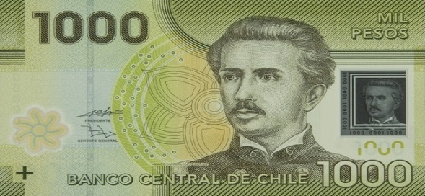
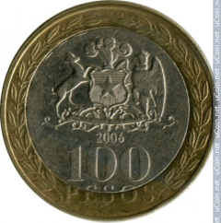
¿Qué representa cada billete o moneda?
UM
C
D
U

Slide 17
Ejercitemos usando billetes y monedas
a)Dibujando billetes de $1 000, monedas de $100, de $10 y de $1, representa en tu cuaderno la cantidad de dinero pagado por Carlota y Mauricio en el club.
b) ¿Cuántos billetes de $1 000 usaste en cada caso? ¿Por qué?
c) ¿Cuántas monedas de $100, $10 y $1 usaste en cada caso? ¿Por qué?

Slide 18
Ejercitemos usando billetes y monedas Actividad: Escribe en palabras la cantidad abonada por Juan Loca y Pablo Cifuentes (usa tu cuaderno)

Slide 19
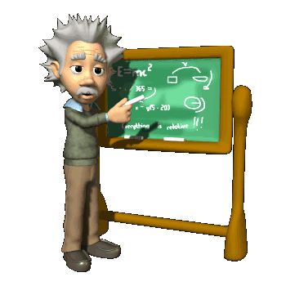
Realiza los ejercicios de la página 13 del Cuadernillo de trabajo de matemática (libro delgado).

Slide 20
Página 13

Slide 21
TICKET DE SALIDA Semana 18 – ENVIAR FOTO DE ESTE TICKET HASTA EL VIERNES 31 DE JULIO
1)

Slide 22
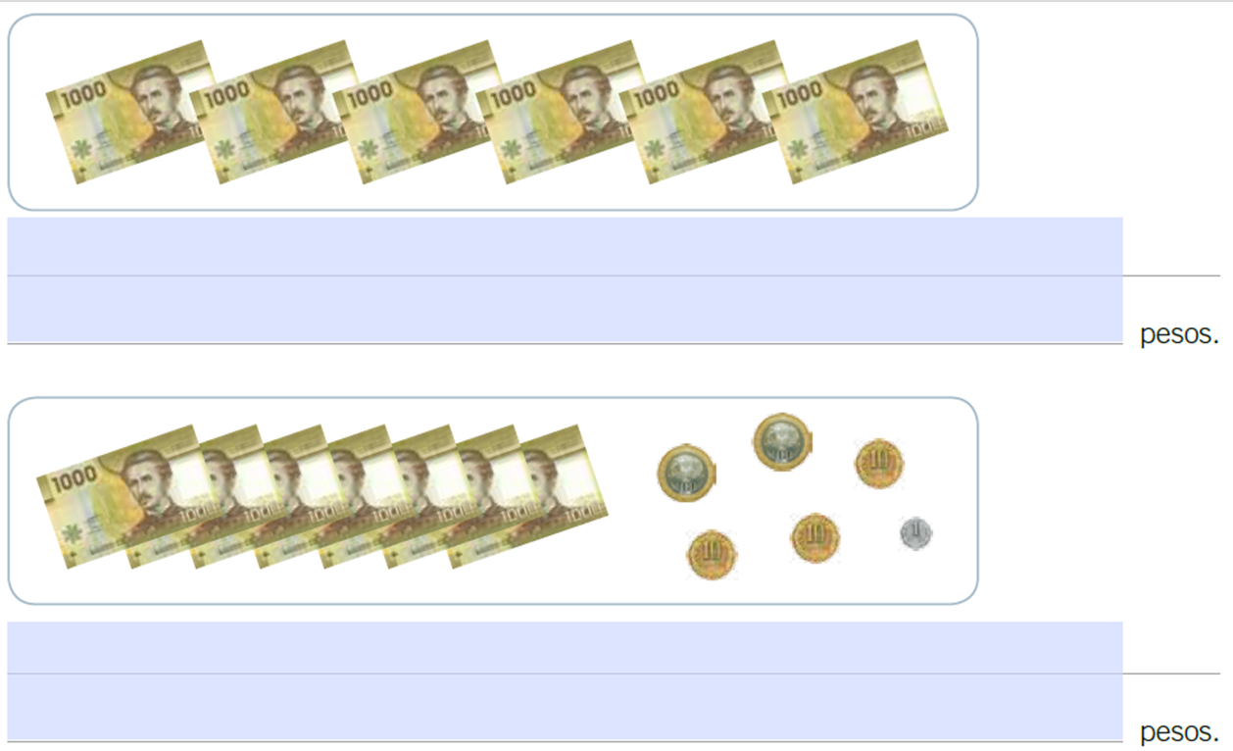
2)
3)

